Slide 1
Onderzoek
Nederlanders en hun lummelmomenten voorjaar 2015

Slide 2
Aanleiding en doel
De huidige tijdgeest vraagt om inventieve oplossingen, originele ideeën, verbindende concepten en baanbrekende innovaties.
Creativiteit is de vaardigheid voor de mens van morgen.
Kennis, kunde, tijd en ruimte zijn essentieel om het creatieve potentieel van de mens ten volle te benutten.
Echter
De agenda van Nederlanders zit thuis en op het werk vol. Er is te weinig tijd om afstand te nemen, ideeën te bedenken, concepten te ontwikkelen en deze te realiseren.
Incubatietijd of ‘nadenktijd’ is noodzakelijk om met meer succes te innoveren en problemen te tackelen.
Springidee vindt dat mensen meer moeten lummelen*. Zet incubatietijd bewust in. Daarom heeft Springidee 15 april uitgeroepen tot Nationale Lummeldag.
* Lummelen: is gedachteloos bezig zijn met repeterende, niet ingewikkelde handelingen (tuinieren, auto rijden, douchen).

Slide 3
Nationale Lummeldag
De 5 W’s
Ambitie
Wanneer?
  15 april
Waarom?
  Geboortedag Leonardo da Vinci
  “Genieën presteren soms meer door minder te doen” (Leonardo da Vinci)
Wat?
  Do-it-yourself evenement
Wie?
  Nederlands bedrijfsleven en Nederlanders
Waar?
  Overal
Legere bedrijfsagenda’s
‘Gesloten’ schooldeuren
Wereldrecord hangmat liggen
Internationale lummeldag
Een downfall in de economie op 15 april met daarna een uplift door alle goeie ideeën, businessmodellen, oplossingen
De oplossing voor het voedingsvraagstuk in de wereld.
…
NB Nationale Lummeldag is geen pleidooi voor luieren. Incubatietijd werkt het beste als mensen perioden van intensief, gericht werken afwisselen met perioden van rust. Zonder deze perioden van intensief gericht werken is er niets om te laten rijpen. (Bron: Denken als Leonardo da Vinci, Michael J. Gelb)

Slide 4
Plan van aanpak
A-selecte steekproef
Onderzoeksdoelgroep: eigen netwerk en diverse Linkedin groepen
Deelname op vrijwillige basis
Online survey via thesistools.com

Slide 5


Achtergrondkenmerken
Geslacht | Gemiddelde leeftijd | # deelnemers
52% 48% | 45 jaar | 216
Werksituatie
Ik heb een fulltime baan (meer dan 32 uur) | 35%
Ik heb parttime baan (minder dan 32 uur) | 17%
Ik ben zelfstandig ondernemer (32 uur of meer) | 27%
Ik ben zelfstandig ondernemer (minder dan 32 uur) | 7%
Ik ben fulltime gezinsmanager | 1%
Ik ben met pensioen | 1%
Ik ben op zoek naar een baan | 6%
Combinatie van situaties (dubbele functie) | 6%
Baan 52%
Zelfstandig 34%

Slide 6
Rij eens eerder weg van het werk of maak een ommetje.
Ideeën bedenken gebeurt door 10% op het werk;
het merendeel is thuis of onderweg of is iets anders aan het doen, zoals sporten
21% geeft aan dat dit meestal zakelijk gerelateerde vragen zijn en 74% zowel persoonlijke als zakelijke vraagstukken.
→ Meeste ideeën ontstaan niet op de werkplek.
Neem een middag vrij en oogst de ideeën de vlg dag

Slide 7

Ideeën ontstaan de hele dag.
Ochtendmensen krijgen vooral voordat ze uit bed stappen en de rest van de ochtend hun ideeën.
Maak gebruik van het juiste moment van de dag!
Vrijdag en zondag zijn de topdagen voor ideegeneratie
Gewijzigde vergaderlocatie
Maak gebruik van het juiste moment van de week!

Slide 8
Wat ben je aan het doen als je je beste ideeën krijgt?
Helft van de ondervraagden sport of beweegt
Een kwart van de mensen doet juist niets.
Verander bewust eens van werkplek
Ontdek wat bij jouw werkt en zoek de situatie bewust op als je ideeën nodig hebt.

Slide 9

“Druk bezig zijn met niets doen”
“Lummelen is opruimen:
letterlijk of in mijn hoofd”
“In je Empty Box gaan”
“Nuttig niets doen”
“Met je gedachten tussen hemel en aarde”
“Ongehoord creatief lui zijn”
“Niksen, zappen, Swipen...”
“Dolce far niente (heerlijk niets doen)”
“Mijmeren, incuberen, sudderen”
“Blij en opgeladen worden van niet nuttig bestede tijd”
“Hersens stationair laten draaien”
”Gewoon wolken tellen”
“Tv kijken maar niet kijken, lezen maar niet zien wat er staat”
“Vrij van vorm en
van plaats”
“Tijdverlies”
“Dat mijn gedachten, vrijelijk mogen stuiteren door mijn brein”
“Mindfull kopje thee drinken, naar vogeltjes kijken, met blote voeten door gras lopen
“Mijn dagelijks streven”
“Een vorm van lanterfanten”

Slide 10
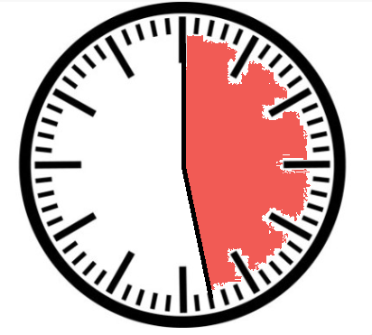

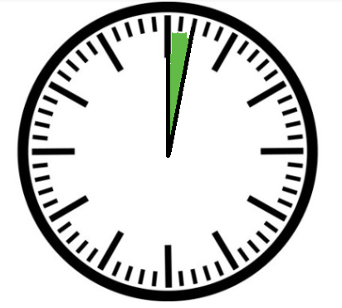
Hoeveel lummelt Nederland?
Niets doen
32 min. per dag
“Dat doe ik veel te weinig”
29% zegt 5 min. of minder
“Nooit” zegt 18%
“Oeps, confronterend”
Automatische handelingen
of activiteiten
122 min. per dag
“euh...7,5u per dag (als ik slaap)”

Slide 11
Hoeveel lummelt Nederland?
Niets doen
32 min. per dag
Automatische handelingen
of activiteiten
122 min. per dag
“incl slapen: 10 uur”
25% zit boven de 120 minuten
“3 uur, maar ik probeer die automatische dingen steeds meer MINDFUL te doen: als oefening om je gedachten te focussen”
“Veel! Ik zet het ook bewust in ;-)
Zeker wel 120 min.”
!!!! ☺

Slide 12

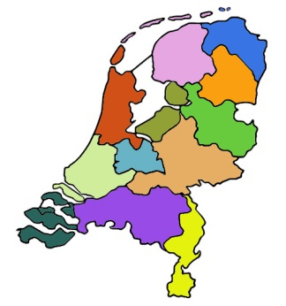
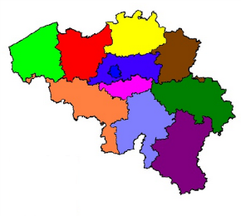
Erken de behoefte van iemand. Geef hem de tijd!
Mensen die graag met stappenplannen werken
Wie besteedt meer tijd aan lummelen?
Mensen die graag alleen werken
Geen verschillen in lummeltijd
20 jaar
65 jaar
Introverte
mensen
Ken jezelf en plan lummeltijd in!
Werkzoekenden en mensen met een ‘dubbele functie’ (bijv parttime baan en zzp’er) lummelen meer dan mensen met een baan, ondernemers en studenten.

Slide 13

Tot slot
Zet Nationale Lummeldag op donderdag 15 april 2016 alvast in je agenda!
Heb je opmerkingen over Nationale Lummeldag of suggesties om Nationale Lummeldag nog beter op de kaart te zetten?
  Bijvoorbeeld suggesties voor een onderzoek, uitbreiding van activiteiten, etc.
Mail Springidee op info@springidee.nl
Volg Springidee

